Slide 1
عمادة شؤون الطلاب بجامعة المجمعة
كأس معالي مدير الجامعة لكرة القدم

Slide 2
الأهداف
تنمية مواهب الطلاب الرياضية
تعارف الطلاب فيما بينهم
زرع روح التنافس الشريف بين الكليات
اختيار المتميزين لتمثيل منتخب الجامعة

Slide 3
الكليات المشاركة
المجتمع
العلوم
العلوم الطبية التطبيقية
إدارة الأعمال
الهندسة
التربية بالمجمعة
التربية بالزلفي
العلوم والدراسات الإنسانية بالغاط
العلوم والدراسات الإنسانية بحوطة سدير
الطب
طب الأسنان

Slide 4
الملاعب المستضيفة
الكلية التقنية بمحافظة المجمعة
نادي نجد بحوطة سدير
نادي سدير بجلاجل

Slide 5
الجهات المشاركة
الخدمات الطبية بالجامعة
إدارة العلاقات العامة

Slide 6
الفائزون والمكرمون
المركز الأول كلية التربية بالمجمعة
المركز الثاني كلية إدارة الأعمال
المركز الثالث كلية الهندسة
أفضل لاعب اللاعب عبد الله العنزي
أفضل حارس الحارس ريس الريس
هداف الدوري اللاعب سالم الخيبري
الفريق المثالي فريق كلية إدارة الأعمال

Slide 7
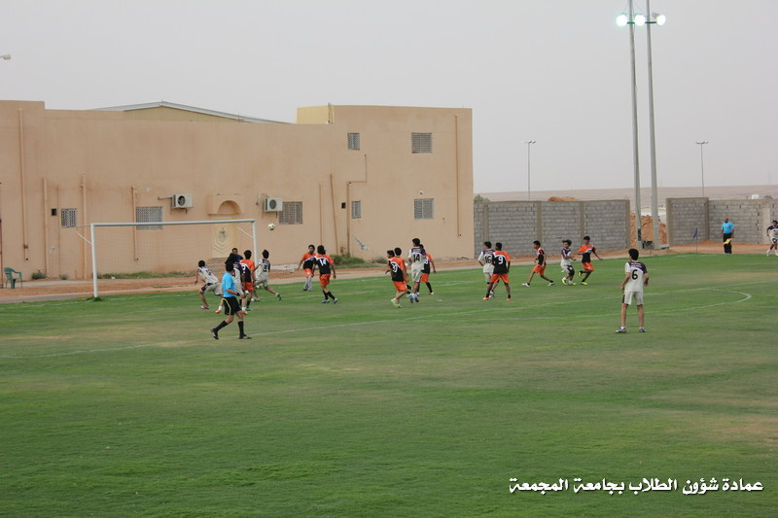
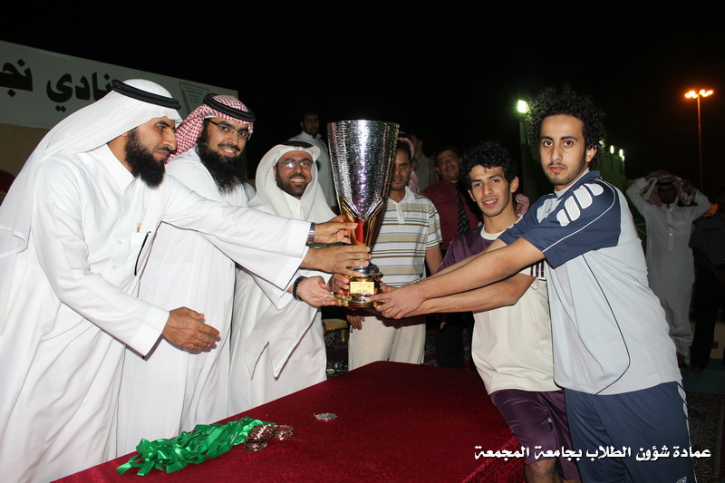
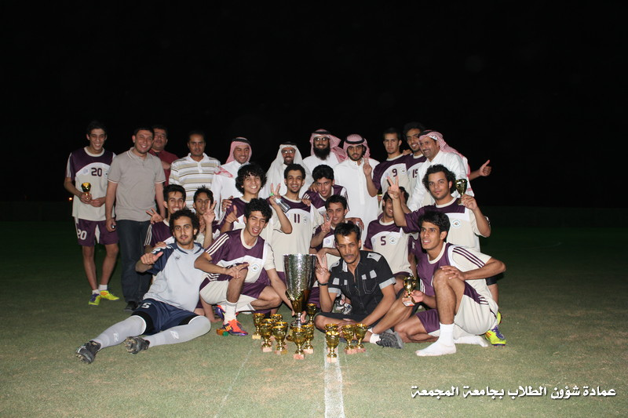
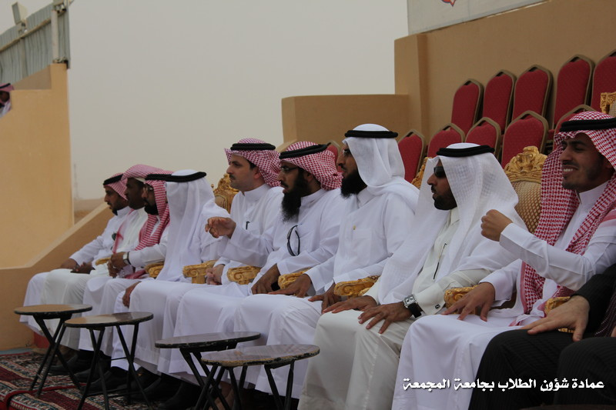
صور من البطولة

Slide 8
إعداد
مشرف الأنشطة الرياضية والكشفية
ناصر بن راشد الحنو

